Slide 1
南阳市淅川县中小学教师信息技术2.0能力提升培训
项目安排&平台功能介绍

Slide 2
1
项目概况介绍
目录
2
平台功能介绍
Contents
3
学习注意事项

Slide 3
1
项目概况介绍

Slide 4
南阳市淅川县中小学教师信息技术2.0能力提升培训
基本情况
1.培训周期：2023年9月16日—2022年12月底
2.培训学时：信息技术50学时的全员教师线上线下相结合的混合研修（其中线上 20 学时，线下 30 学时）
3.参训人数：淅川县，共1480人左右
4.平台角色：校级管理团队、学员

Slide 5
项目安排
校级管理
团队研修
学员
研修
校级管理团队培训（线下）
辅导任务
（线上+线下）
校本实践
研修（线下）
网络研修
（线上）

Slide 6
校本研修活动安排
10月第一次校本研修活动：
1、校内集中研修学习，方案解读，理解项目；
2、确定学科教研组制定研修计划及教师研修任务；
3、明确考核要求；
4、熟悉平台功能与角色任务；
5、管理团队选择学校环境，教研组教研组选择维度，参训教师确定自己研修的能力点。
11月第二次校本研修活动：
1、管理团队解读能力点测评指南，明确测评具体内容和要求；
2、指导教研组及参训教师信息化教学实践活动（指导教师围绕所选能力点开展信息技术与学科融合的教学实践）。
12月第三次校本研修活动：
1、管理团队对整校推进工作进行总结反思、经验分享、案例整理；
2、推选校内优秀教研组及优秀参训教师，上报优秀课堂教学案例。

Slide 7
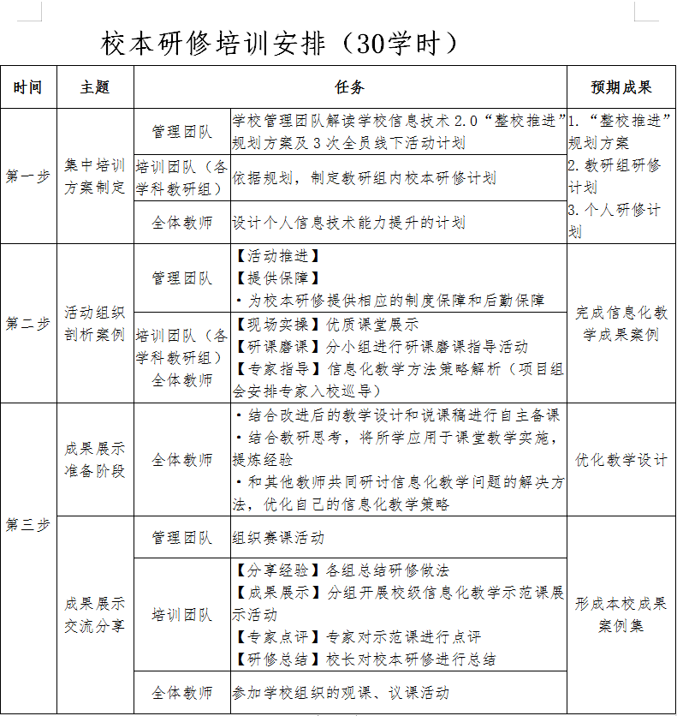

Slide 8
考核方案
校级管理团队
学员

Slide 9
校级管理团队考核方案
本项目为线上线下结合的混合式培训项目，满分100分，80分合格。
序号 | 考评内容 | 考评标准 | 满分 | 考评人
1 | 规划制订 | 管理团队制定学校能力提升工程2.0发展规划（内容包含：学校信息化教育教学发展规划、校本应用研修计划和校本应用考核方案），在平台整校推进规划处按照模板提交。 | 10 | 项目组管理团队
2 | 教研组 研修计划 | 各学科教研组依据学校整校推进发展规划，结合教研组教师现状和学科教学需求，确定微能力点和研修主题，制定教研组信息化教学研修计划（幼儿园要提交小中大班3个教研组的研修计划、小学至少要提交语数英综合4个教研组研修计划、中学至少要提交语数英、政史地、理化生、体音美6个教研组研修计划） | 10 | 项目组管理团队

Slide 10
序号 | 考评内容 | 考评标准 | 满分 | 考评人
3 | 校本研修活动 | 1.学校管理团队研修资料，可以包括但不限于2.0启动会、学校信息化工作专题会议、管理团队信息化工作专题讲座、管理团队成员听评课指导活动、学校举行的信息化教学特色活动等。 2.学校培训指导团队研修资料，可以包括但不限于指导团队成员及分工、指导团队成员专题讲座、指导团队成员听评课指导活动、指导团队成员解决教师信息化教学问题情况、指导团队成员开发信息化教学校本课程情况、指导团队组织开展的信息化教学特色活动等。 | 30 | 项目管理团队

Slide 11
序号 | 考评内容 | 考评标准 | 满分 | 考评人
3 | 校本研修活动 | 3.教研组研修资料，可以包括但不限于基于学科需求的信息化教学专题教研活动、教研组开展的备授听评课系列资料，要体现信息化创新教学应用情况、教研组开展的信息化教学专题培训、教研组研修活动总结等特色活动资料（数量要求与教研组研修计划数量一致，材料内容要丰富，尽可能图文并茂）。 4.批阅率达到100%。在平台校本研修活动处按照要求操作。 | 30 | 项目管理团队
4 | 能力点认证 | 根据评分标准，100%批阅参训学员提交的能力点测评考核资料，100%批阅得10分，要有显示对教师研修过程性和结果考核的相关材料，如2.0工作考核积分表等。在平台能力点认证处按要求操作。 | 10 | 项目管理团队

Slide 12
序号 | 考评内容 | 考评标准 | 满分 | 考评人
5 | 网络研修情况 | 督促教师积极参与线上线下培训，确保参训率达到100%得10分。 | 10 | 项目管理团队
6 | 优秀案例提交 | 提交优秀教师成长案例5个（包含课堂实录、教学设计、教学课件、教学反思等），提交一个得2分，共10分。在平台优秀案例处提交； | 10 | 项目管理团队
7 | 校本研修简报 | 以简报的形式提交至少3次管理团队组织校本研修活动的过程性资料，每提交一次3分，共10分。要体现出校本研修的真实问题与真实成效，在平台校本研修简报处提交相应的资料 | 10 | 项目管理团队
8 | 工作总结 | 提交1份学校能力提升工程2.0项目“整校推进”工作总结（图文并茂，要呈现通过研修学校在信息化方面取得成绩），得10分；。在平台整校推进处进行提交。 | 10 | 项目管理团队

Slide 13
学员考核方案
本项目为线上线下结合的混合式培训项目，满分100分，80分合格。
序号 | 考评内容 | 考评标准 | 分值 | 考评人
1 | 个人研修计划 | 参训学员围绕此次信息化2.0项目培训要求提交1篇个人研修计划，在平台个人研修处按照模板提交； | 10 | 项目组审核平台统计
2 | 网络研修 | 围绕所选能力点2个或以上自主选择，网络课程学习时间累积达600分钟计30分。低于600分钟，本项不得分； | 30 | 平台自动统计
3 | 校本研修 | 积极参与学校、教研组组织的线下培训、教研活动，并按管理团队发布的提交资料要求完成相应的资料提交，提交资料管理团队批阅通过后得30分，不提交不得分。在平台校本研修活动成果处按照要求提交：1.教师参与教研组有关本学科信息化创新教学教研活动发言记录至少1次；2.教师在教研组内开展信息化授课活动资料至少1套（教学、课件、教学反思、教研组其他教师对本节课信息技术创新应用授课情况的听评课记录等）；3.教师参与学校他教师信息化教学的听评课记录至少3篇；4.教师个人提升工程2.0研修总结；5.个人研修过程中的特色创新活动资料（加分项）。 | 30 | 学校管理团队审核批阅，平台根据批阅情况自动统计

Slide 14
序号 | 考评内容 | 考评标准 | 满分 | 考评人
4 | 能力点认证 | 依照所选能力点，按照考核要求教师要至少提交1个基于问题解决的、与本校信息化教学环境相适应的信息化教育教学应用成果，包括1节完整的课堂实录、教学设计、教学课件、教学反思等内容。2个或2个以上同伴互学互评后，自动提交管理团队认证，材料提交完整得20分，被认证为“优秀”加10分，“合格”加6分，“不合格”不加分，未提交不得分；在平台能力点认证互学互评处操作。 | 30 | 学校管理团队审核认证，平台根据认证结果自动统计

Slide 15
考核方案梳理
1、校长在平台上传“整校推进发展规划”。
2、教务主任组织本校的三次校本研修活动，提交3篇校本研修简报。
3、教务主任提交1份学校能力提升工程2.0项目“整校推进”工作总结。
4、业务骨干对本校老师参与的校本研修活动提交的资料，进行批阅审核。
5、业务骨干以简报的形式提交组织校本研修活动过程性资料（包括会议简报、教研记录、听评课记录、教研组互评及学校校本研修考核等资料），要体现出校本研修的真实问题与真实成效。
6、业务骨干根据评分标准，对参训学员提交的能力点测评考核资料进行批阅。
7、业务骨干提交4篇优秀教师案例，1篇优秀教研组案例。
8、教师根据项目要求，结合自身情况制订并提交个人研修规划。
9、教师登录平台根据学校选择的环境来选择能力点，并进行网络学习。
10、教师根据平台要求，再能力点认证处提交2个能力点测评成果材料，并进行互评。
11、教师积极参与学校组织的校本研修活动，并按照管理团队的要求提交相关的资料。
3

Slide 16
2
平台功能介绍

Slide 17
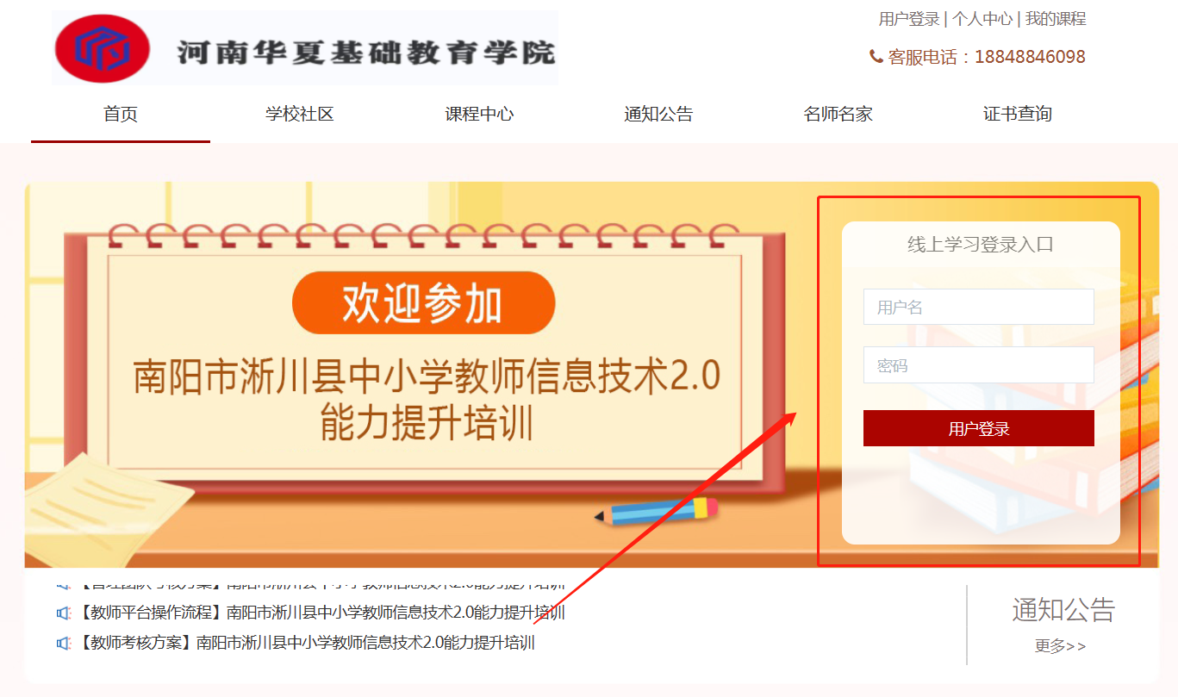
登录
打开浏览器，在网址搜索栏中输“http://xichuan.huaxiajiaoshiyanpei.com/点击回车（enter）,进入河南华夏基础教育学院研训页面，找到“线上学习登录入口”输入用户名（手机号）以及密码（初始密码123456）点击“用户登录”按钮进行登陆

Slide 18
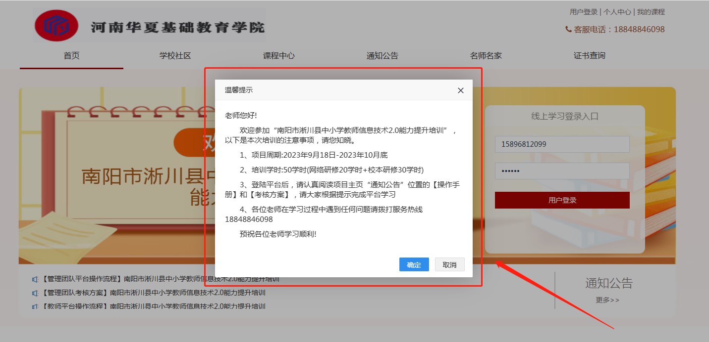
通知公告
各角色登录平台后请详细浏览项目主页每个功能模块，了解项目概况，点击【通知公告】熟悉项目通知及培训安排，掌握平台操作指南，知悉平台服务热线等。

Slide 19
2.1
管理者操作流程

Slide 20
学校社区-选择学习环境
点击“学校社区”自动弹出选择环境弹框，管理员需要为学校选
择学习环境勾选完成后点击确定。环境分为：多媒体教学环境、混合学习环境、智慧学习环境。建议与之前选择的环境一致。
（管理员选择完成环境后学员才可
以选择能力点）

Slide 21
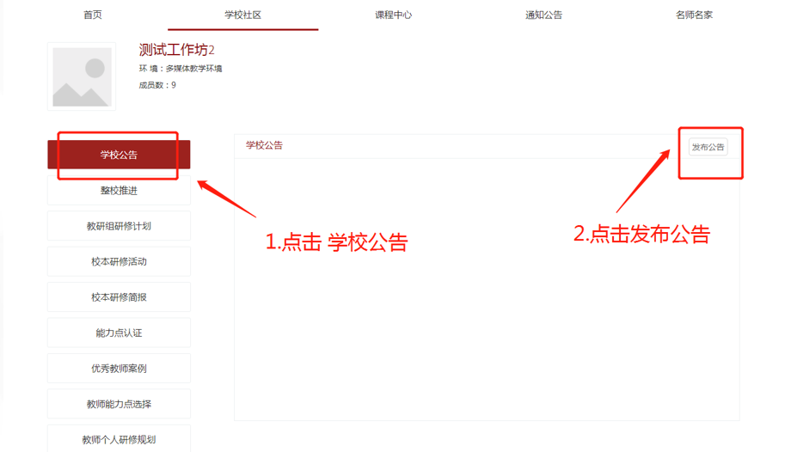
学校社区-学校公告
进入通知公告，管理员可管理、发布公告信息，本校培训学员可以看到发布的公告。

Slide 22
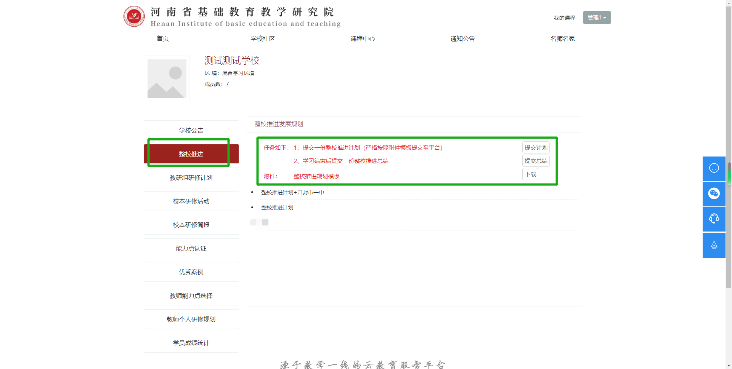
学校社区-整校推进
1.点击【下载】，下载整校推进模板；
2.根据模板要求，填写并提交整校推进规划方案；

Slide 23
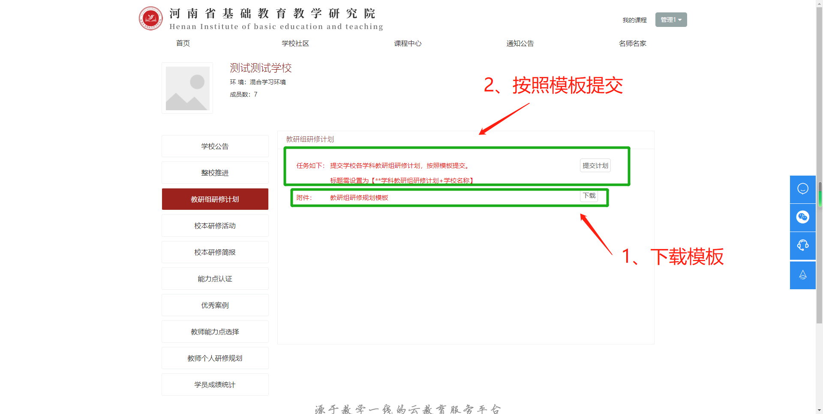
学校社区-教研组研修计划
1.点击【下载】，下载教研组研修规划模板；
2.根据模板要求，填写教研组研修计划并提交，提交时标题严格按照【**学科教研组研修计划+学校名称】命名

Slide 24
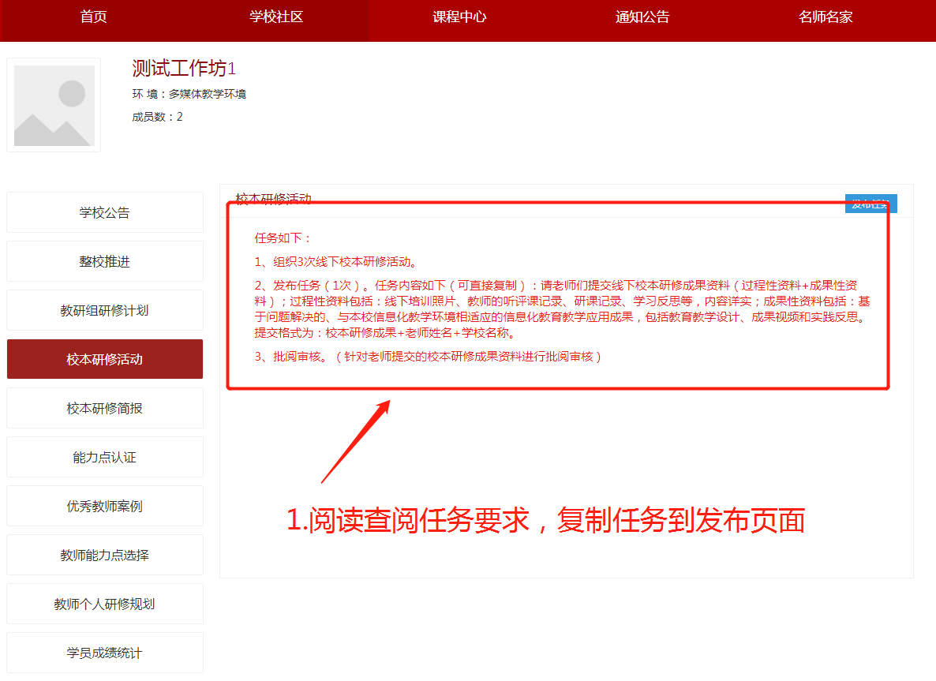
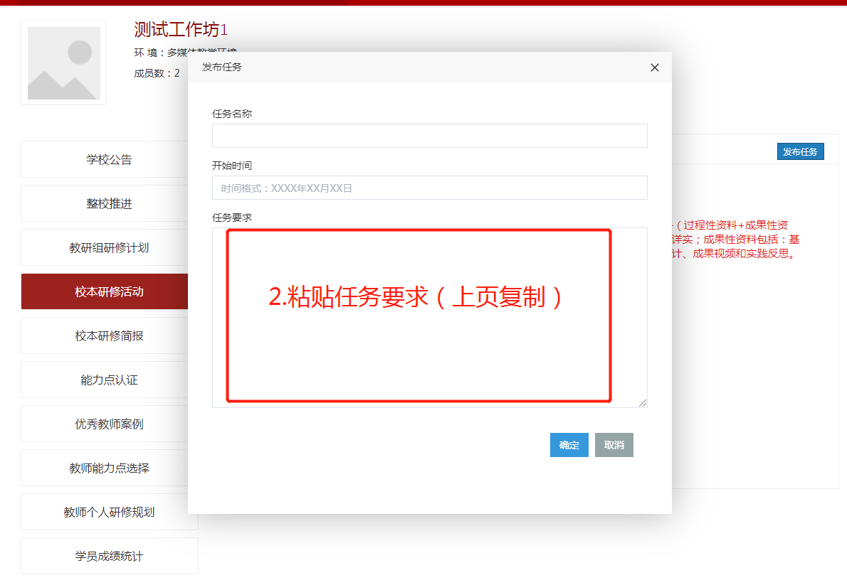
校本研修活动-发布任务
1.点击导航栏【校本研修活动】，找到校本研修活动任务。
2.复制红色字体任务，找到【发布任务】。
3.粘贴任务要求，点击【确定】即可完成发布。

Slide 25
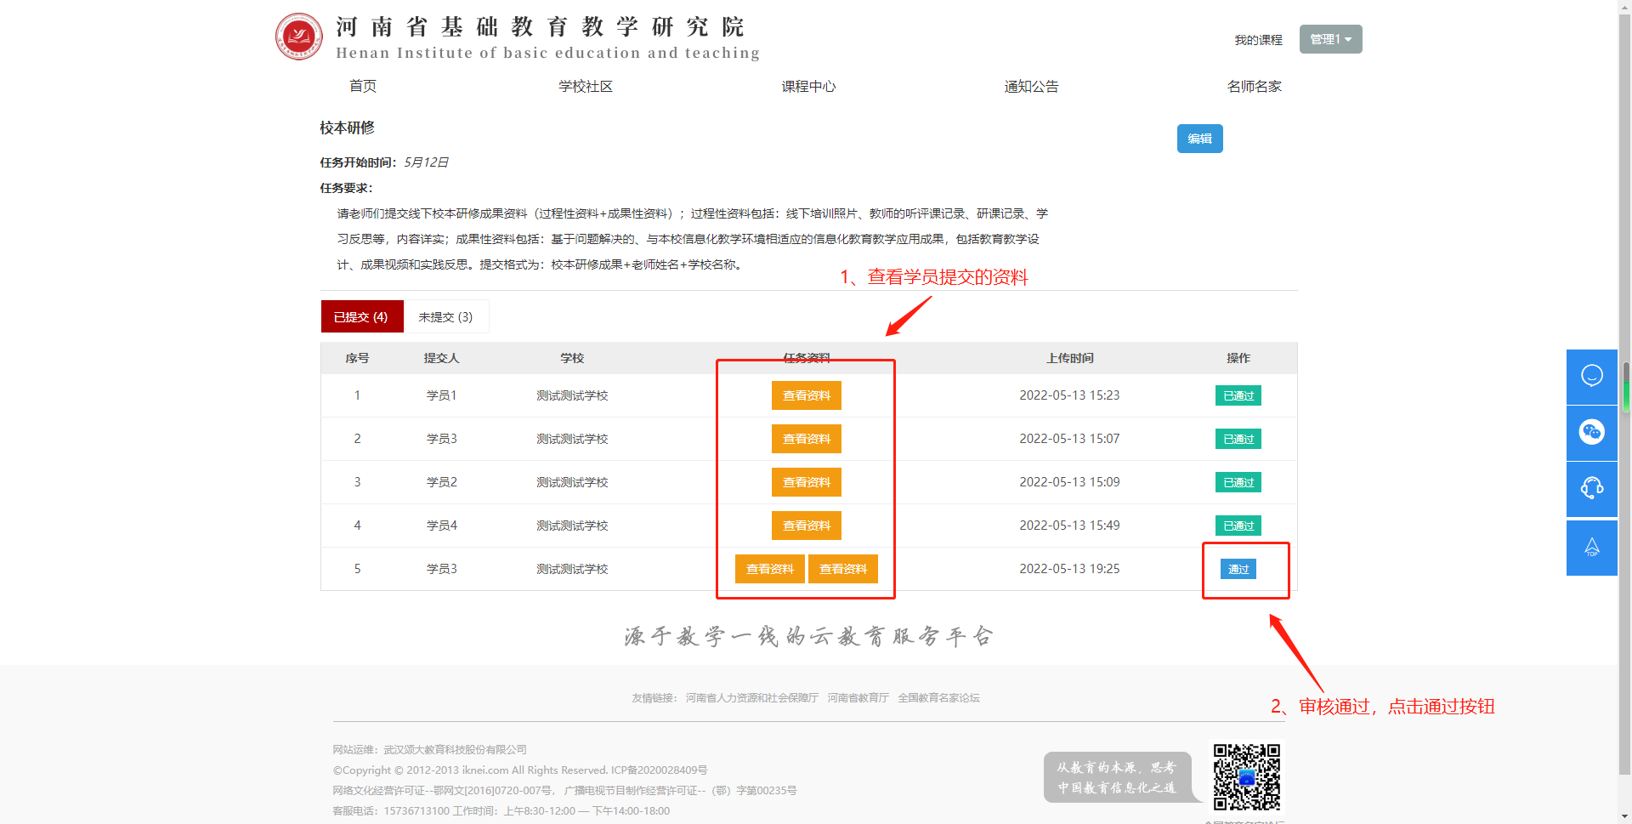
校本研修活动-审核
1.查看每个学员提交的校本研修过程性资料；
2.审核通过点击通过按钮。

Slide 26
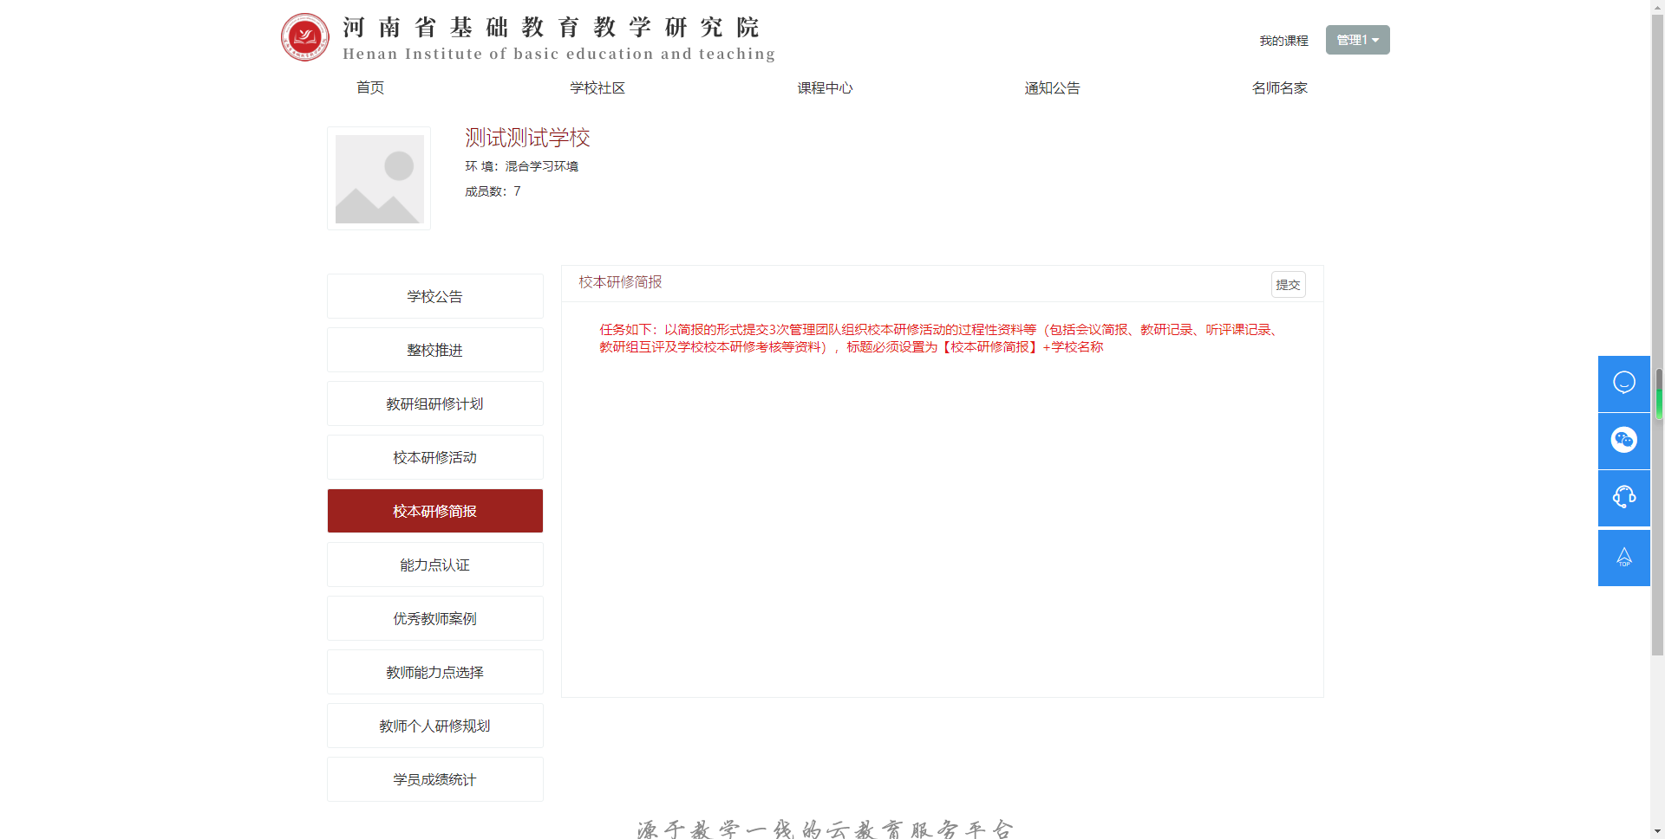
学校社区-校本研修简报
1.查看任务要求；
2.管理员提交本校校本研修简报。

Slide 27
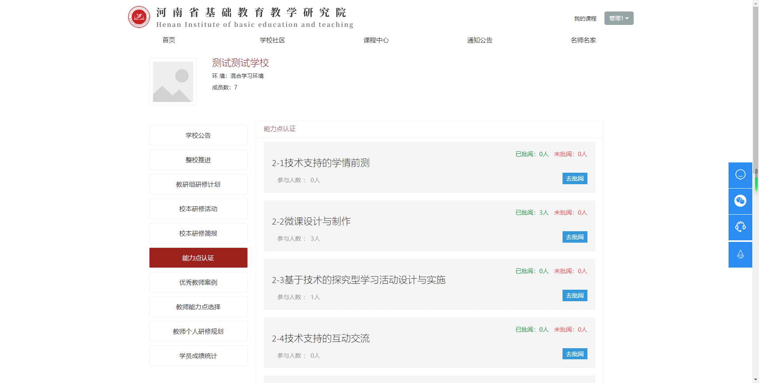
学校社区-能力点认证

Slide 28
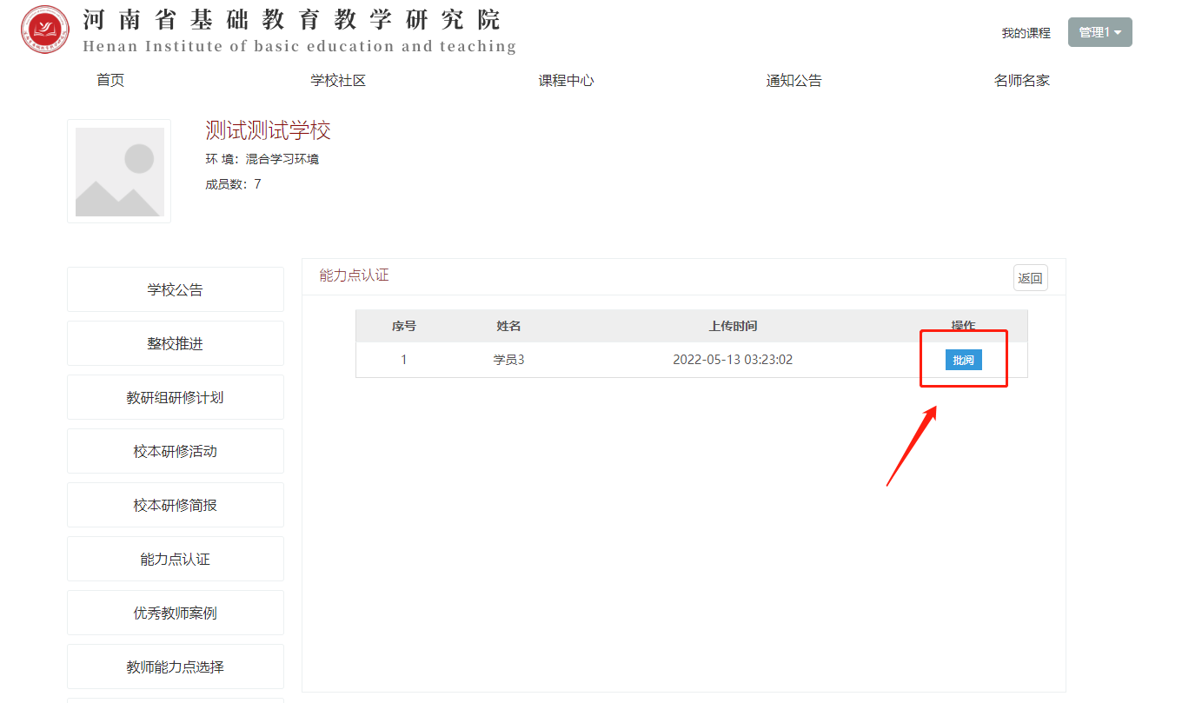
学校社区-能力点认证
管理员可以在此功能模块随时查看能力点右上角是否有未批阅的人数，如果有显示未批阅人数，点击去批阅按钮。

Slide 29
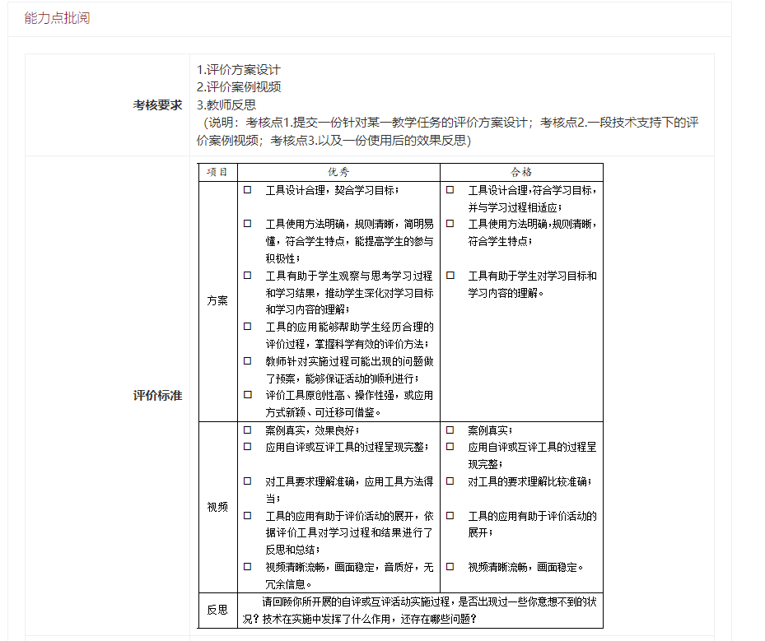
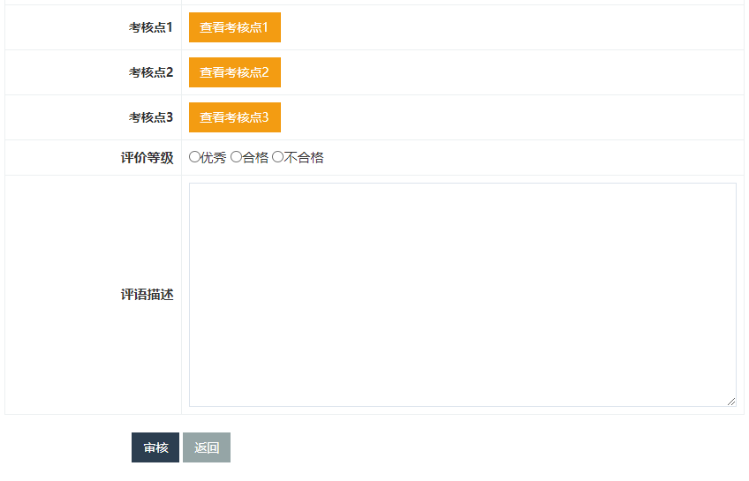
学校社区-能力点认证-批阅
管理员查看微能力点对应评价标准，对比学员提交的微能力点考核作业，进行评价考核。

Slide 30
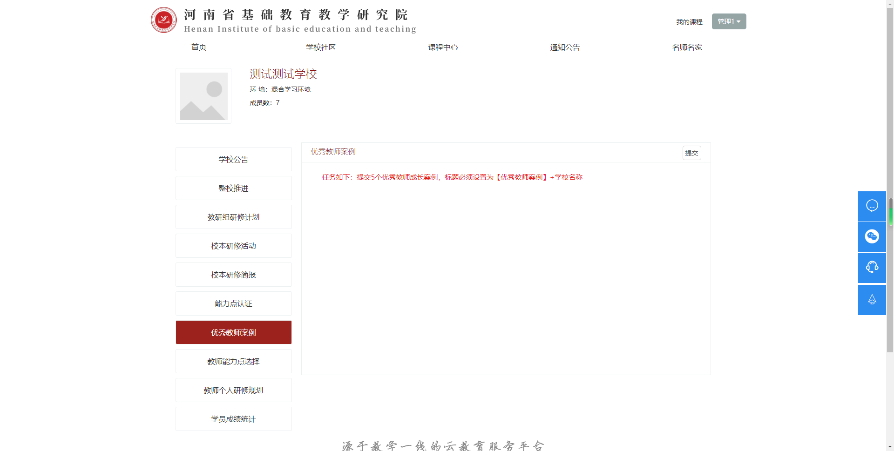
学校社区-优秀教师案例
管理员选出教研组优秀案例和教师个人优秀案例上传分享

Slide 31
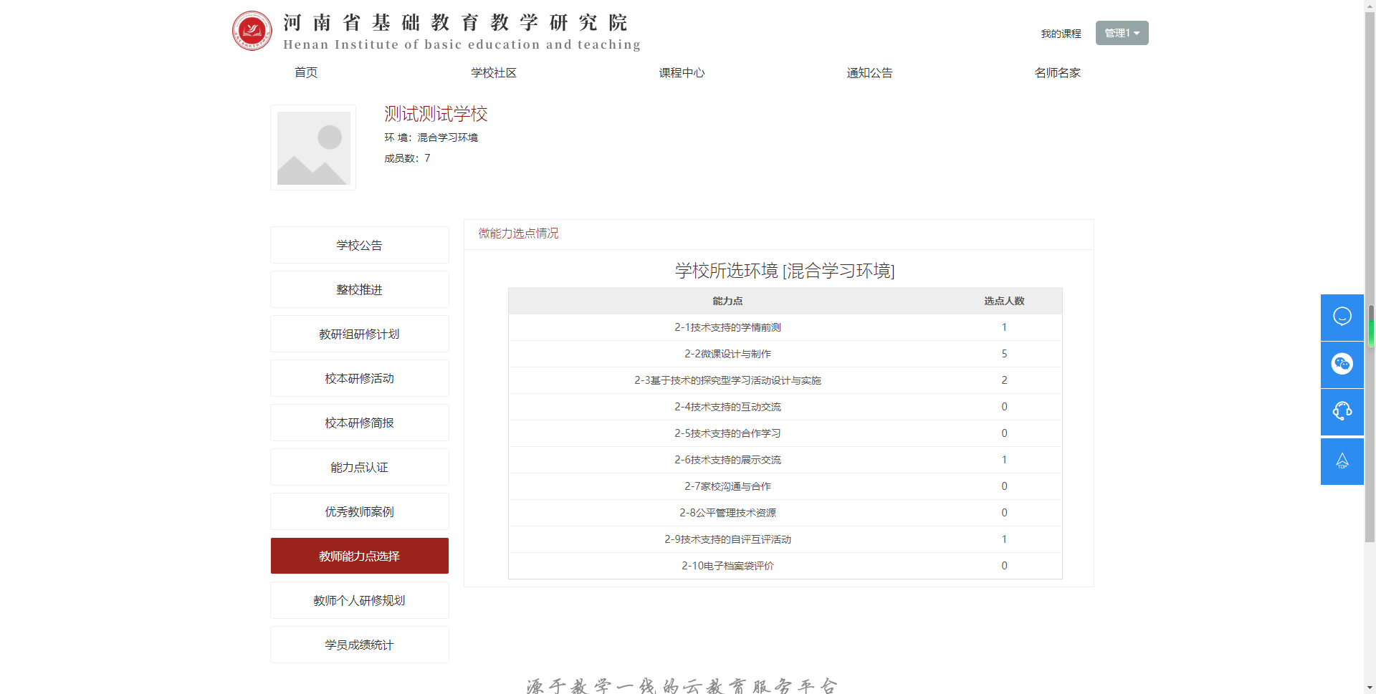
学校社区-教师能力点选择
管理员可以查看每个学员选取微能力点统计情况

Slide 32
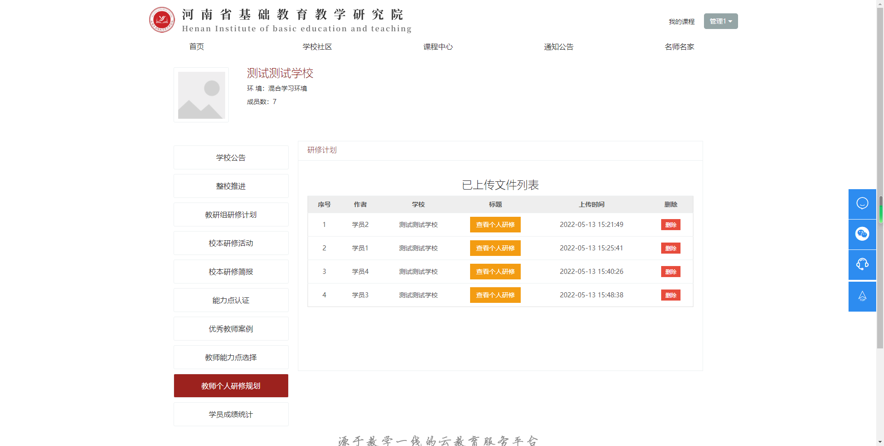
学校社区-教师个人研修规划
管理员可以查看每个学员教师个人研修规划

Slide 33
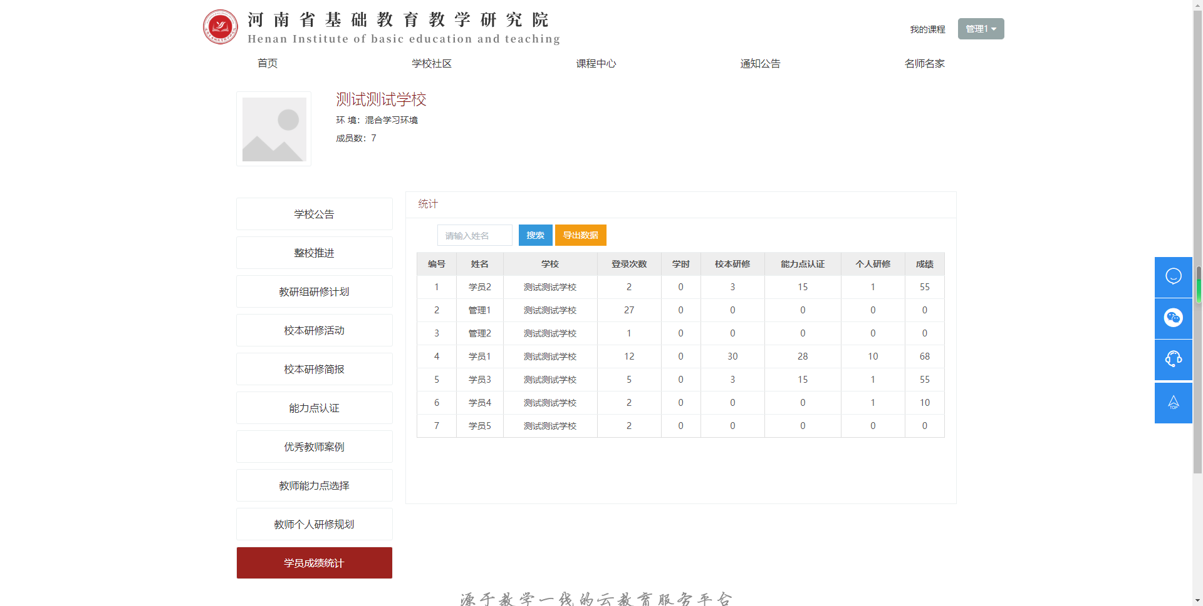
学校社区-学员成绩统计
管理员查看每个学员各项得分、研修状态及成绩

Slide 34
2.2
教师操作流程

Slide 35
通知公告
1、在此处可查看项目通知及培训安排，掌握平台操作指南，知悉平台服务热线等。
2、登陆方式，手机号码+初始密码（123456）。

Slide 36
学校社区-选择微能力点
教师需要在管理端确定教学环境后方能选择符合自己实际需要提高的两个以上微能力点，勾选完成后点击确定由平台推送相对应的课程。

Slide 37
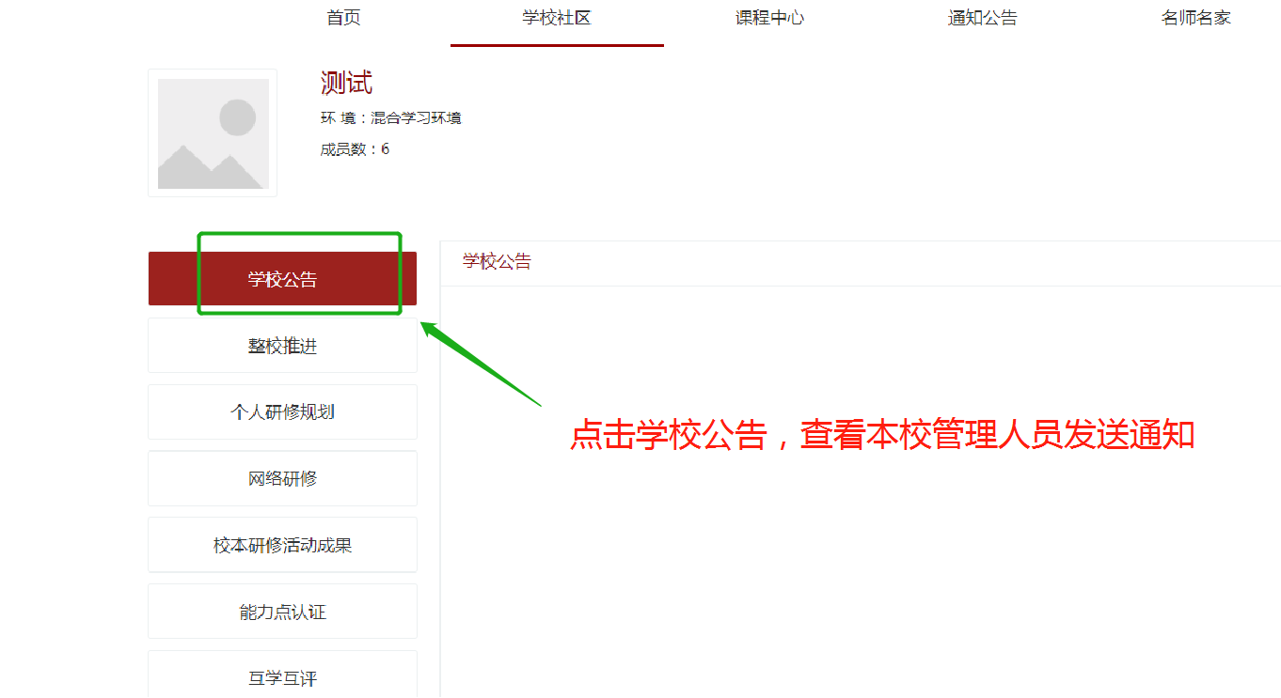
查看公告
点击【学校公告】，在此处可查看本校管理人员所发送的通知，了解研修活动安排。

Slide 38
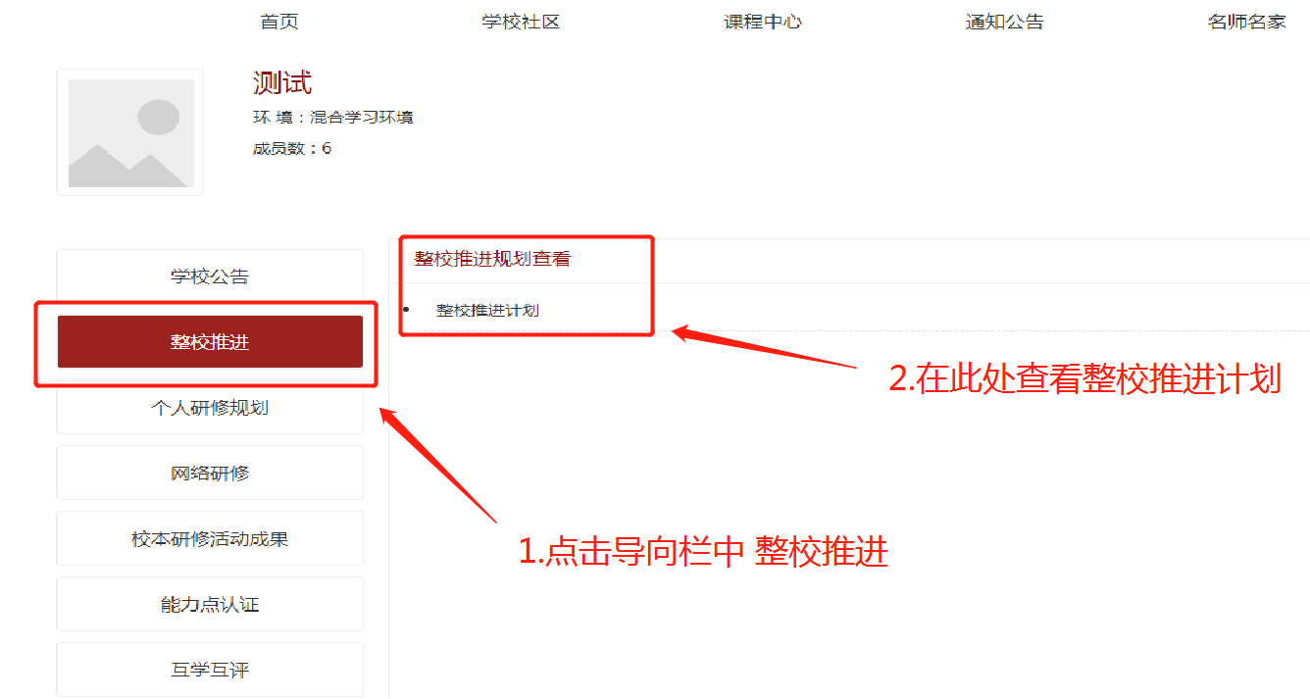
学校社区-整校推进
点击导向栏【整校推进】，在此处可查看自己所在学校的整校推进计划。

Slide 39
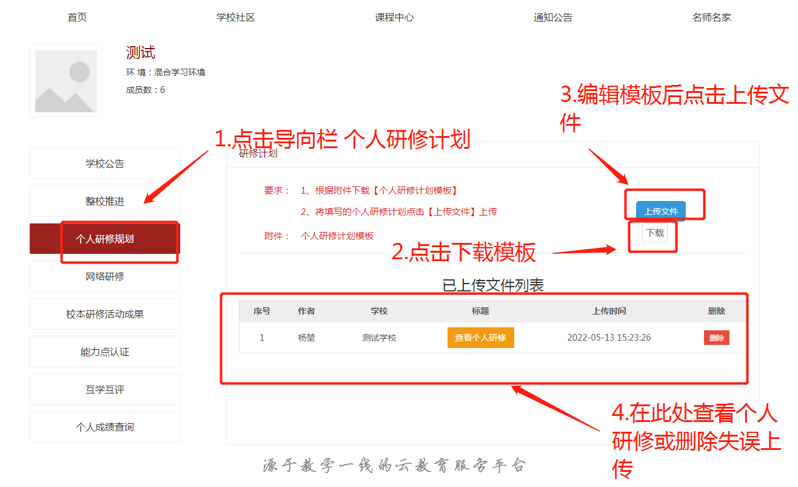
学校社区-个人研修规划

Slide 40
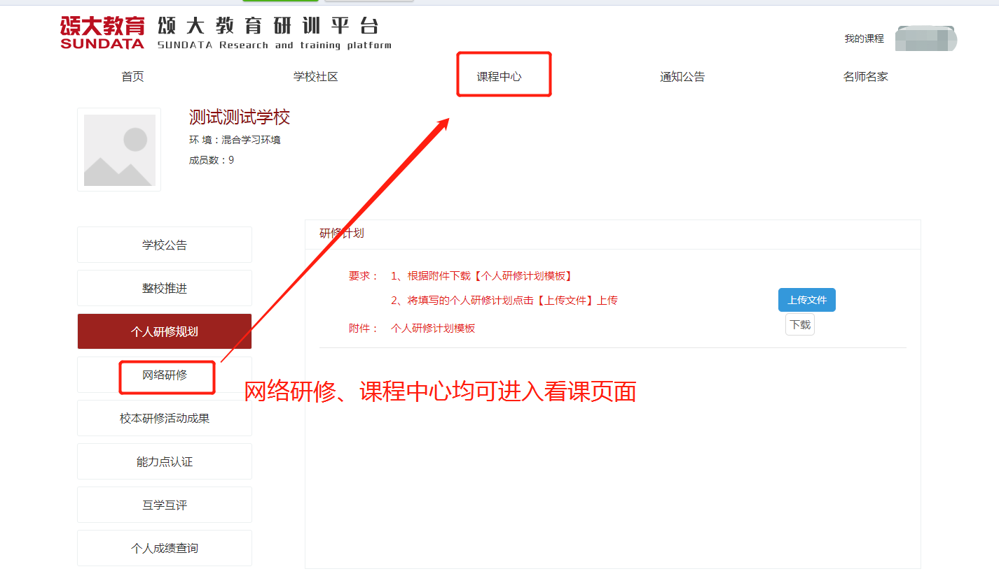
学校社区-网络研修

Slide 41
学校社区-网络研修

Slide 42
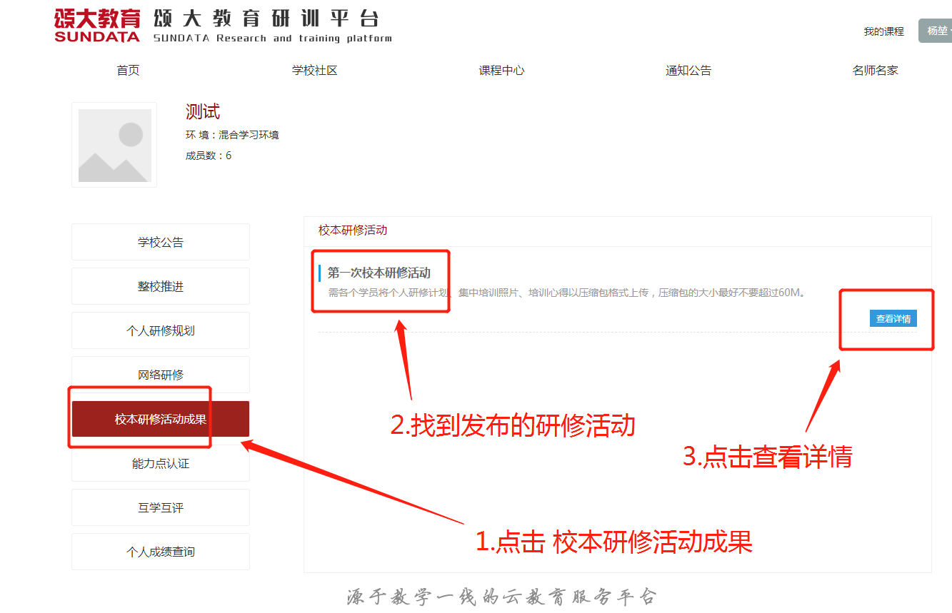
学校社区-校本研修成果

Slide 43
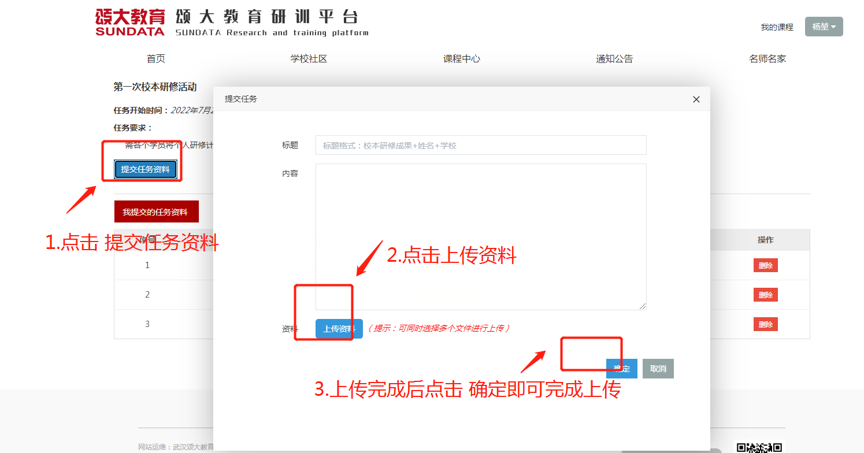
学校社区-校本研修成果

Slide 44
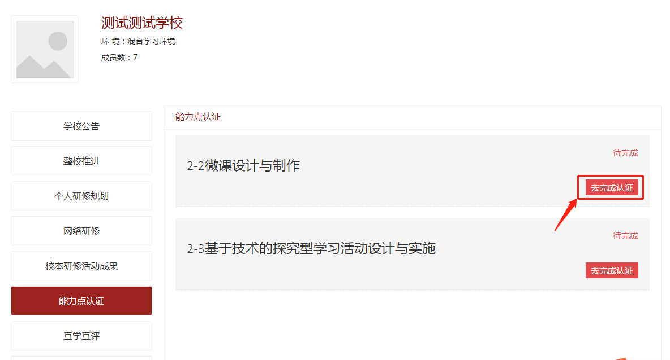
学校社区-微能力点认证
点击导向栏【能力点认证】，点击【去完成认证】

Slide 45
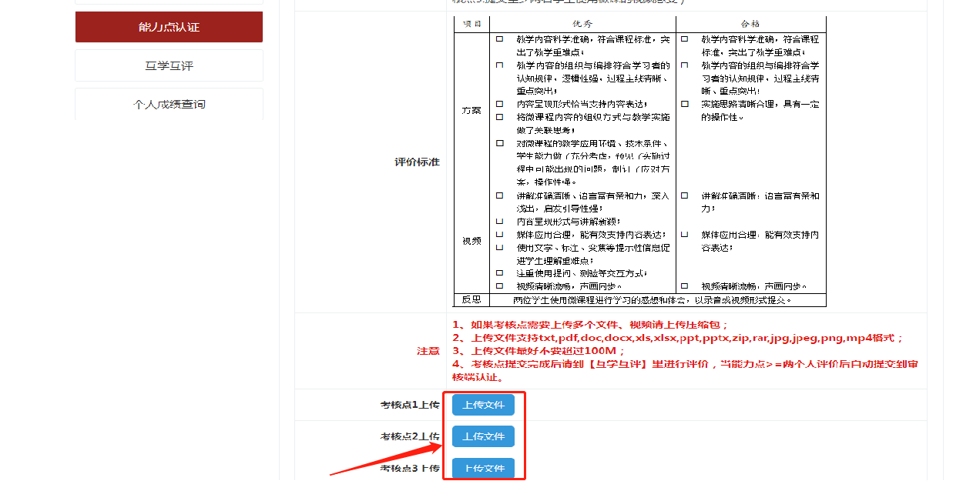
学校社区-微能力点认证
仔细阅读“评价标准”，参照“评价标准”准备相关材料，根据“注意事项”要求上传文件。

Slide 46
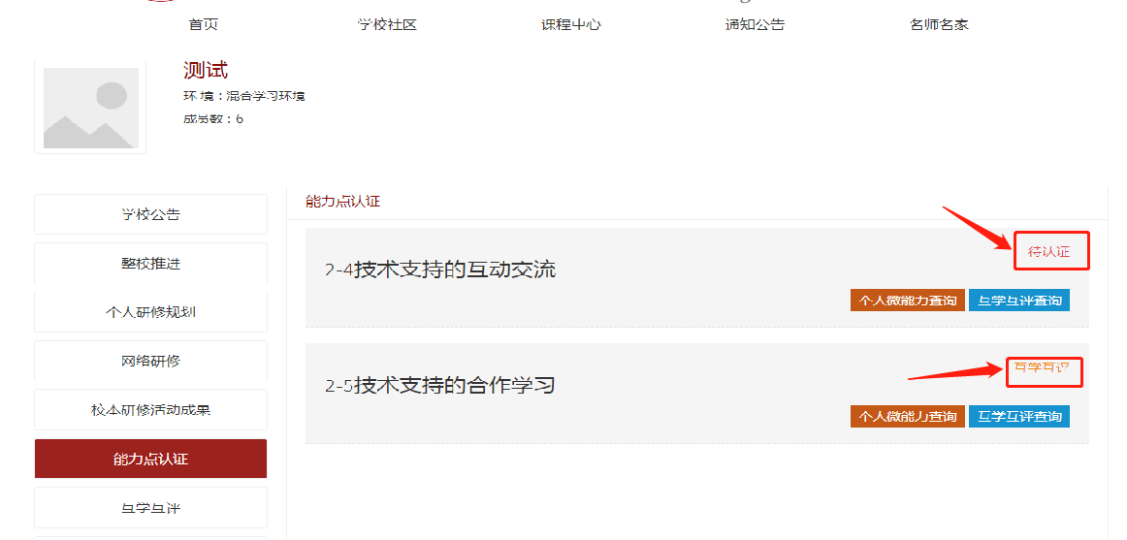
学校社区-微能力点认证
1、上传完成后，出现【待认证】表示已经上传到管理端，待管理端认证；2、若出现【互学互评】表示没有两位以上老师进行评价。

Slide 47
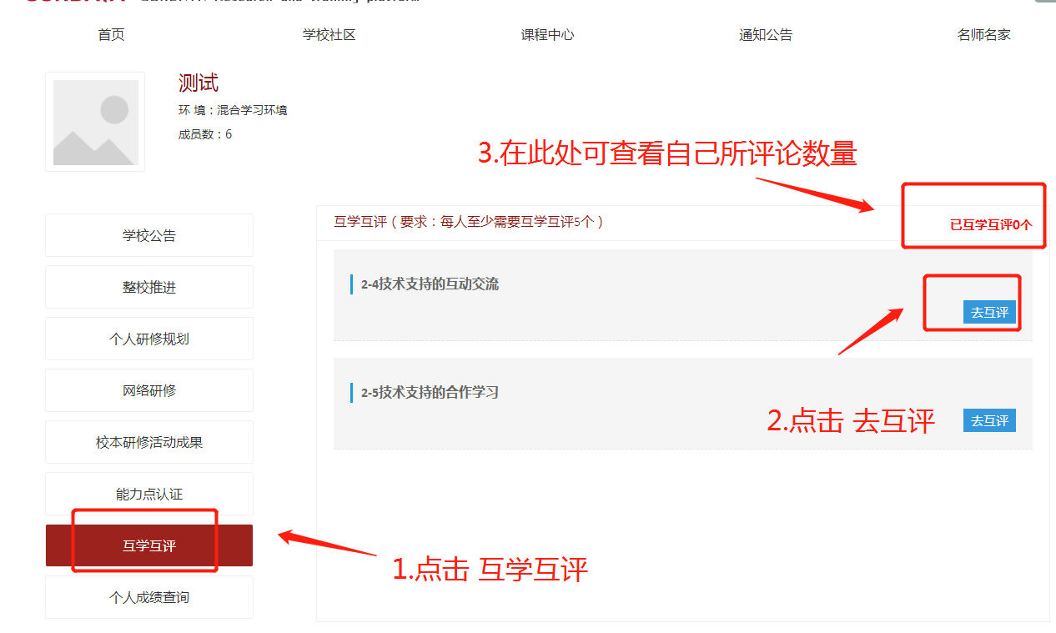
学校社区-微能力点认证

Slide 48
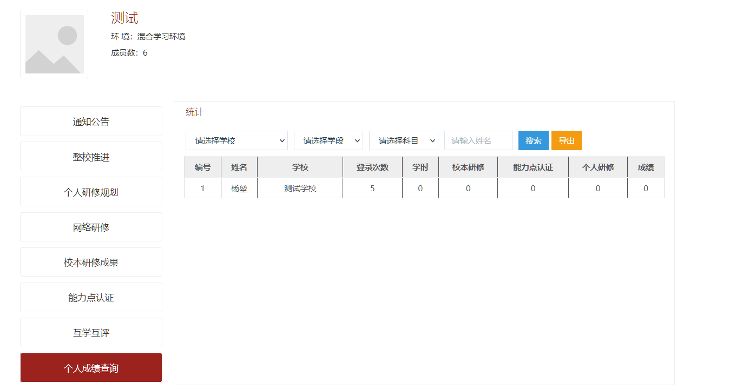
学校社区-学员成绩统计
点击【个人成绩查询】，可以查看自己的成绩，展示已经学习的学时数、校本研修通过的数量、能力点认证的得分、个人研修提交的数量、总成绩。

Slide 49
3
学习注意事项

Slide 50
1.请使用谷歌浏览器进行学习；
2.同一台电脑，不能登录多个账号进行课程学习，一个账号
不能同时学习多门课程，否则学习时间无法更新；
3.课程学习可用手机端（手机打开网址），提交作业一定在
电脑端完成；
4.请随时关注项目主页内容更新；
5.遇到问题可以联系负责的咨询老师；
咨询电话：18848846098（王老师）

